Slide 1


Programação para Dispositivos Móveis
Breve Introdução ao Flutter
Professor Jean Carlo Wagner
14/02/2023

Slide 2
Agenda
Desenvolvimento móvel: resumo
Flutter
Dart
Widgets
Vantagens

Slide 3
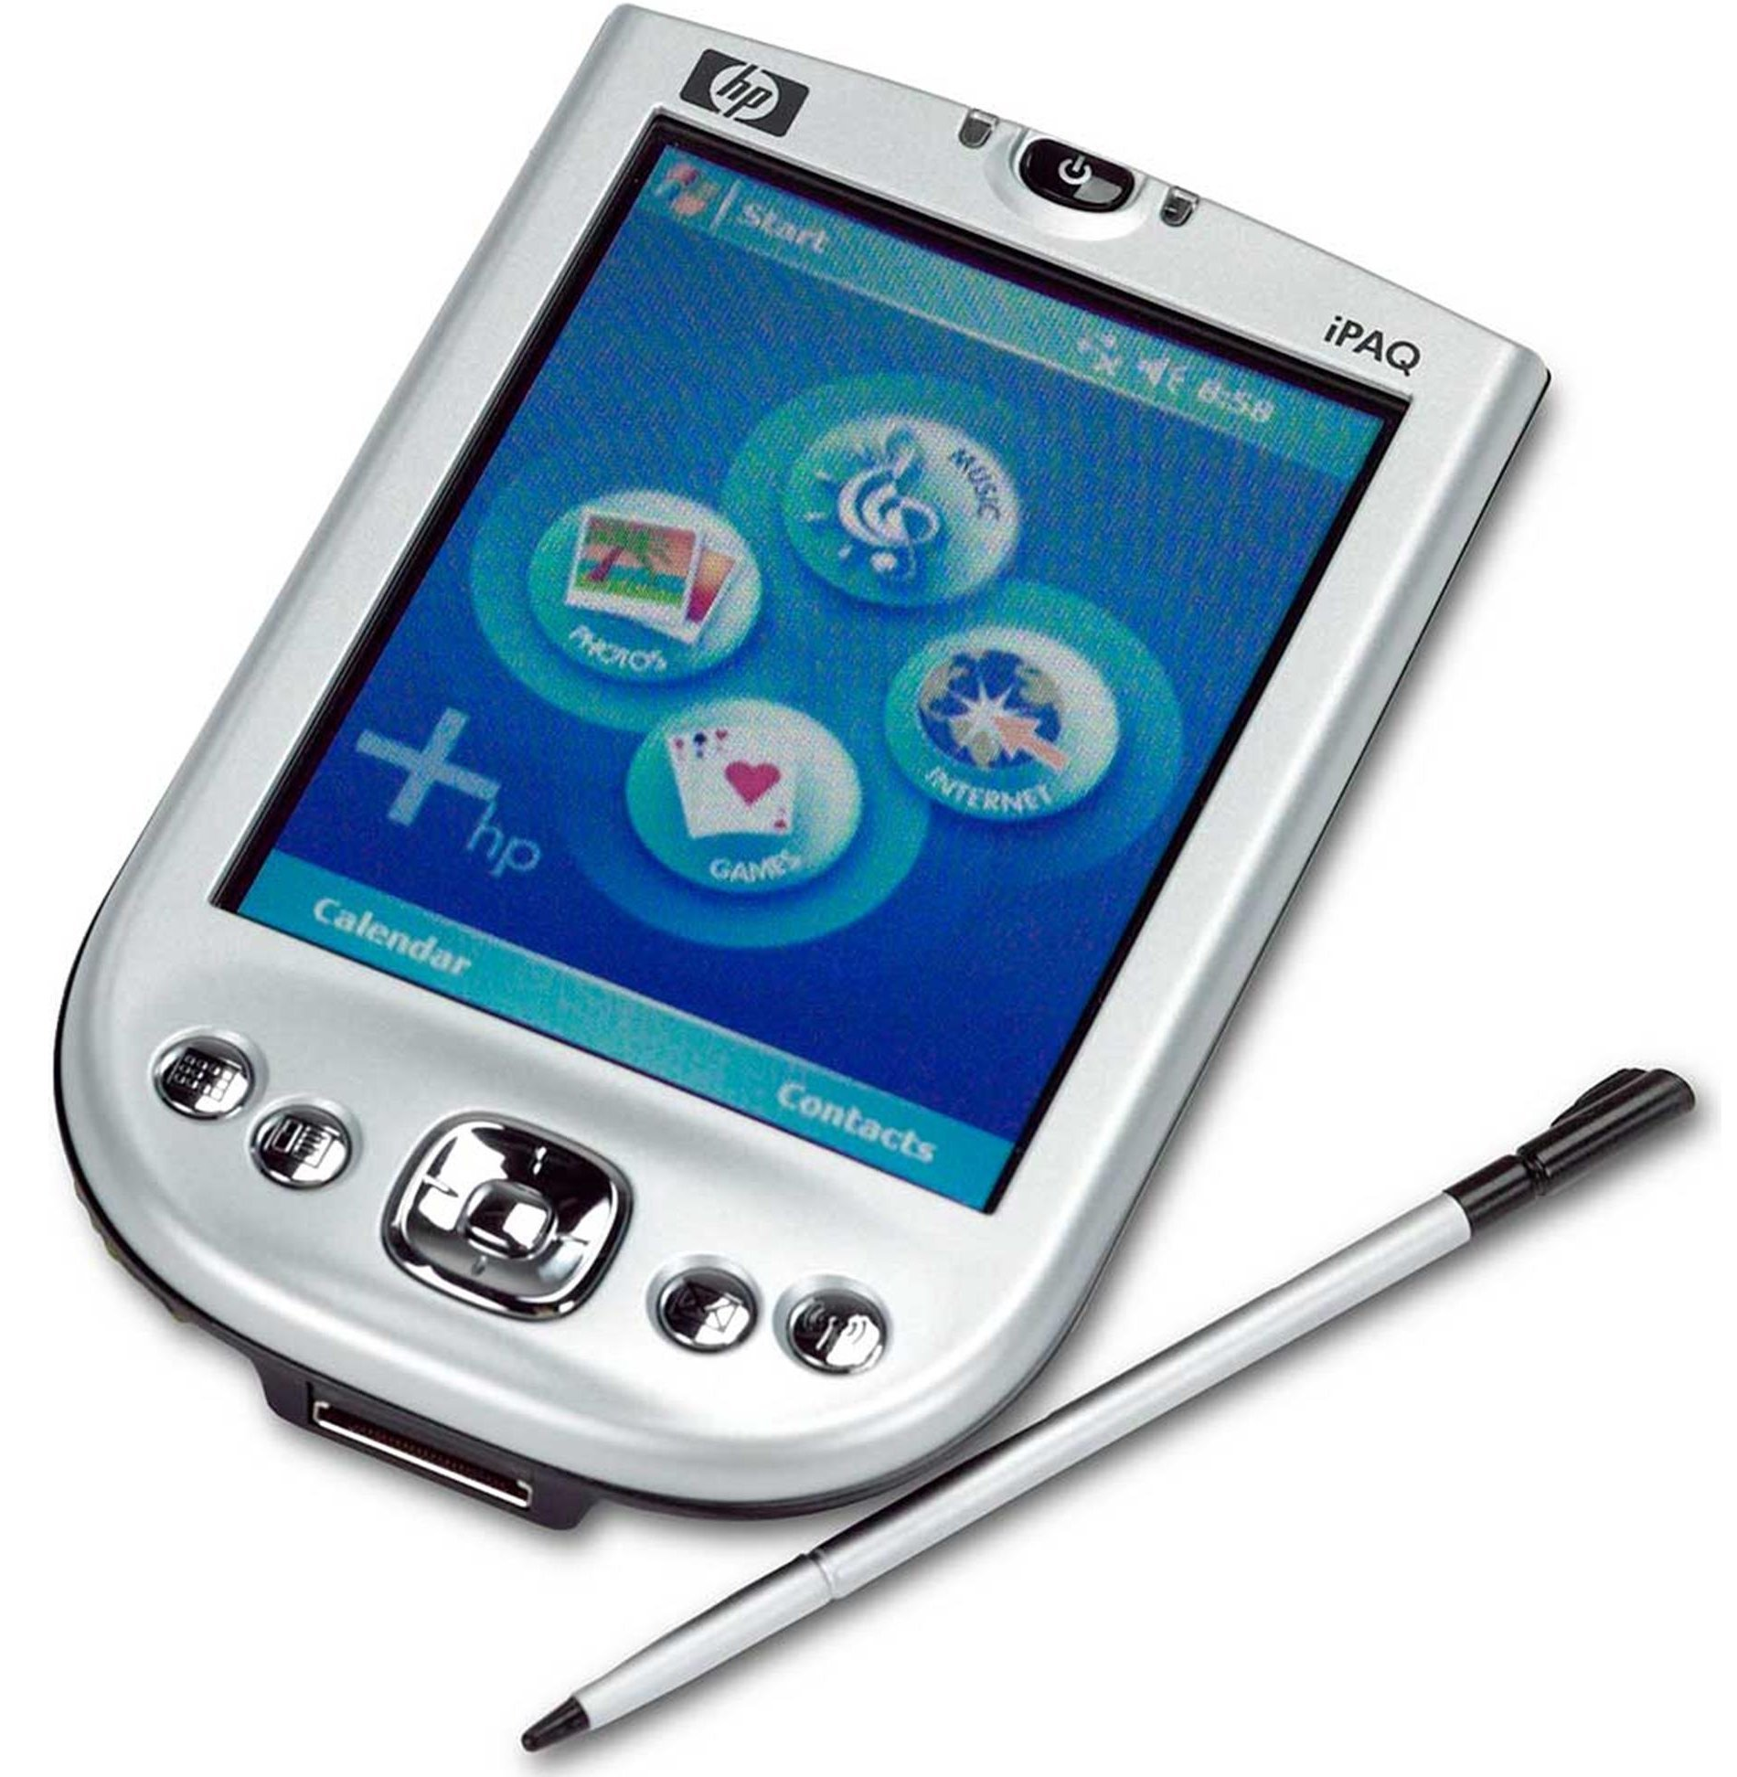
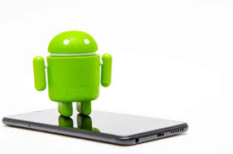
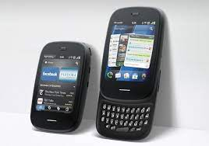
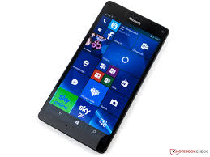
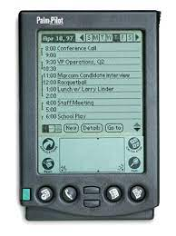
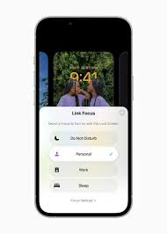
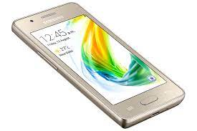
Desenvolvimento móvel: resumo
...
PocketPC
Android
webOS
Windows Mobile
TizenOS
PalmPilot
iOS
2G
3G
4G

Slide 4
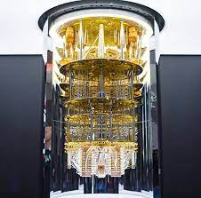

Desenvolvimento móvel: resumo
...
Android
Quantum Computing
iOS
Digital twins
4G
5G
6G

Slide 5


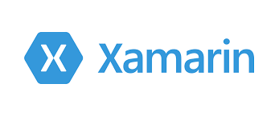



Desenvolvimento móvel: resumo
Android
iOS

Slide 6
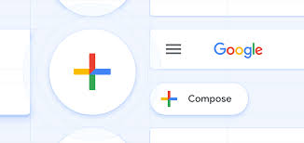
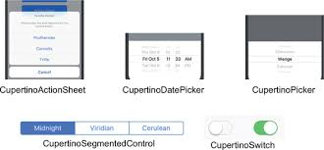
Flutter
Dart
Widgets
Skia
Foundation
Material Design
Cupertino Design

Slide 7
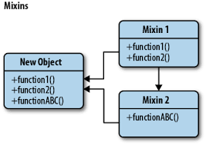

Dart
Orientado a Objetos;
Garbage-collected;
Sintaxe baseada em C;
Suporta interfaces, mixins, classes abstratas, tipagem estática;
Suporte a Visual Studio Code e IntelliJ IDEA;
Os snapshots compõem uma parte básica da VM Dart e são uma maneira de armazenar e serializar objetos e dados durante o runtime (os programas Dart podem ser compilados para snapshots, que contêm todo o código e as dependências do programa pré-analisados e prontos para serem executados na inicialização, e também podem ser usados pesadamente no contexto de isolamentos;
Executa a compilação antecipada (ahead-of-time compilation) para código nativo a fim de atingir um alto desempenho, equivalentes ao do Assembly.

Slide 8

Dart
Faz a compilação para código ARM e x86, mas também pode transpilar para JavaScript, para que de algum modo também possa ser executado na web.
É um padrão ECMA (Associação Europeia dos Fabricantes de Computadores) do comitê técnico TC-52 (indicado no link abaixo);
https://www.ecma-international.org/technical-committees/tc52/?tab=general

Slide 9
Widgets
Todos os widgets são classes Dart e normalmente têm um único requisito: devem fornecer um método build();
Alguns widgets de nível inferior, como Text, retorna um tipo primitivo, que neste caso é uma String;
Estendem uma entre algumas classes padrão. “Quase” sempre, ou de StatelessWidget, ou de StatefulWidget;

Slide 10

Vantagens
Hot reload: poucos frameworks têm algo semelhante;
Atende o desenvolvimento mobile, web, desktop e embedded;
Apropriadamente multiplataforma: com esforço mínimo, os apps funcionarão corretamente no iOS e no Android (e em seu sucessor também, o Fuscia);
É simples e orientado a objetos, fortemente tipado, permitindo que os desenvolvedores sejam mais produtivos;
https://flutter.dev/

Slide 11

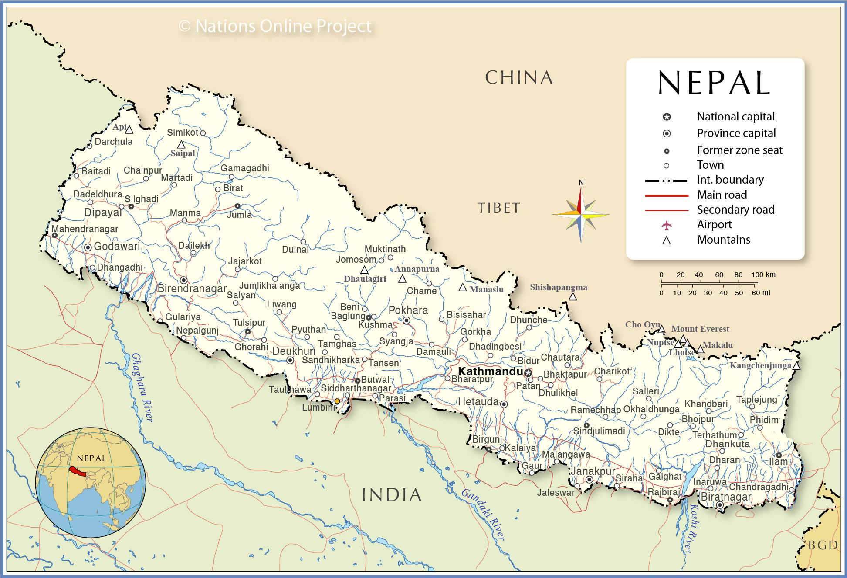

Dúvidas!?

